Slide 1

发动机的诞生
杨笑侃 汽73

Slide 2
查阅资料
lib.tsinghua.edu.cn
学术资源门户
中文科普：中国知网—中国学术期刊网络出版总库
外文科普：SpringerLink电子期刊及电子图书
英语论文：IEEE论文数据库、SAE美国汽车工程师学会论文数据库、SCI数据库
数据库订阅数据

Slide 3
第1次作业分析
发动机的诞生 | 数量 | 姓名
蒸汽机 | 1 | 熊宣威
斯特林外燃机 | 7 | 窦则驿 苏怡滋 王星艺 余波阳 朱子敬 郭沛林 刘畅
奥托内燃机 | 5 | 王 沛 侯宇峰 武淑敏 杨自豪 陶麒任
狄塞尔内燃机 | 4 | 魏 祎 郝建平 昕 琦 田雨鑫
星型内燃机 | 0
转子汽油发动机 | 10 | 朱泽航 衡 淼 陶乐天 张海梁 韩天倚 关书睿 温俊泽 邹澳一 李佳祺 朴根源
自由活塞内燃机 | 0
涡轮喷气发动机 | 0
戴姆勒立式汽油发动机 | 1 | 朱菁菁

Slide 4
第1次作业分析
发动机的改进 | 数量 | 姓名
四冲程柴油机 | 10 | 王沛 侯宇峰 窦则驿 陶乐天 苏怡滋 余波阳 韩天倚 杨自豪 陶麒任 邹澳一
二冲程汽油机机 | 16 | 朱泽航 魏祎 郝建平 衡淼 张海梁 武淑敏 王星艺 朱子敬 关书睿温俊泽 熊宣威 朱菁菁 陶麒任 李佳祺 郭沛林 刘畅

Slide 5
汽车构造（1）
第2章 机体
黄开胜
汽车工程系

Slide 6
机体
组成与功用
缸体
缸盖
燃烧室
气缸垫
油底壳
缸盖螺栓
风冷机机体

Slide 7
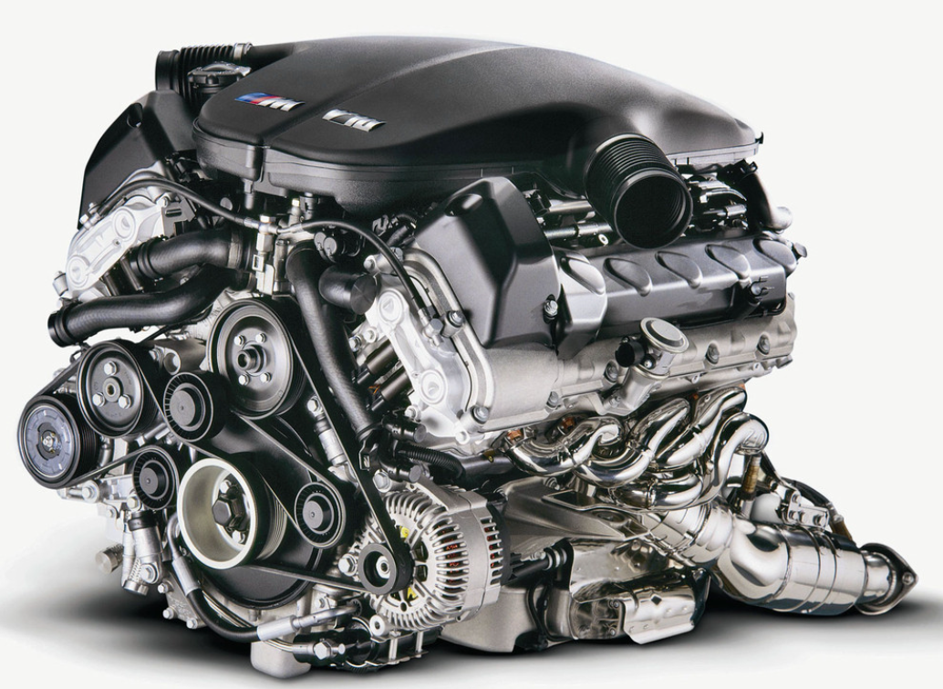
前端轮系
曲轴
凸轮轴
水泵
发电机
空调压缩机
转向助力泵
空气压缩机
冷却风扇

Slide 8
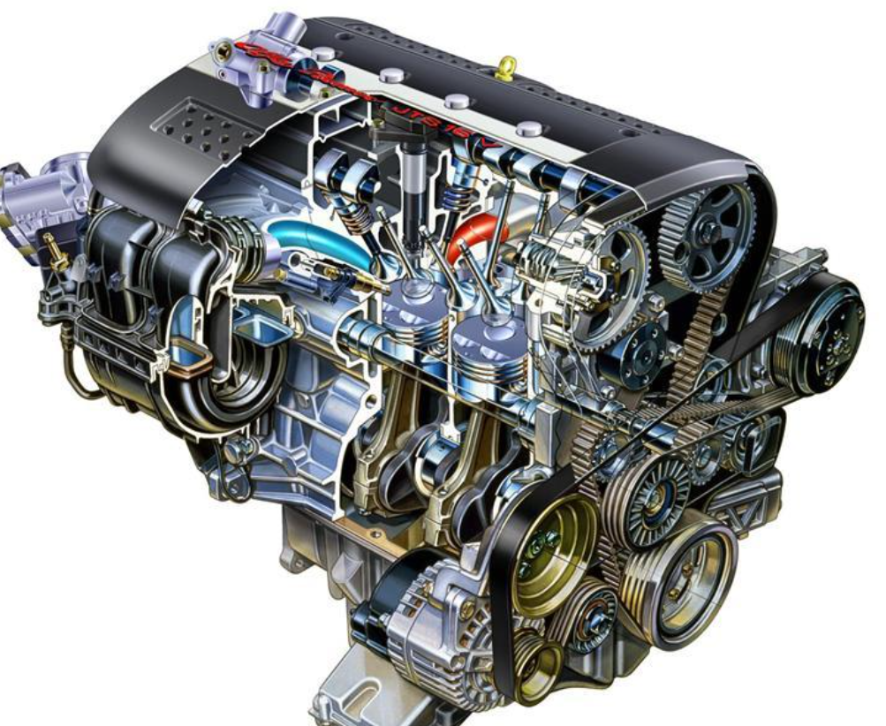
功用与组成（1）

Slide 9
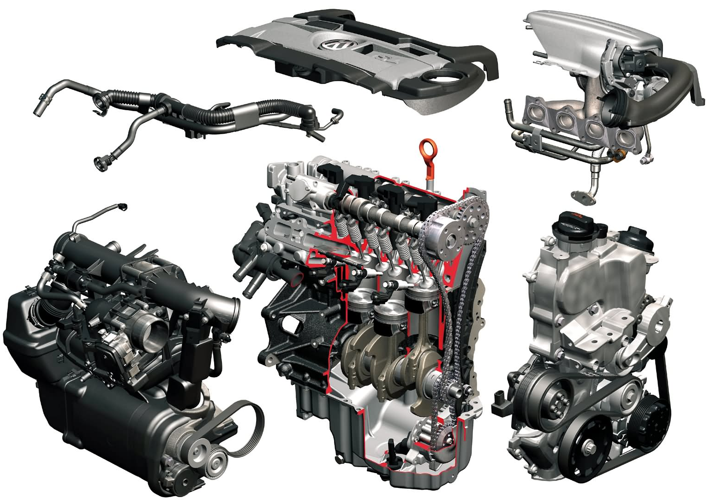
功用与组成（1）

Slide 10
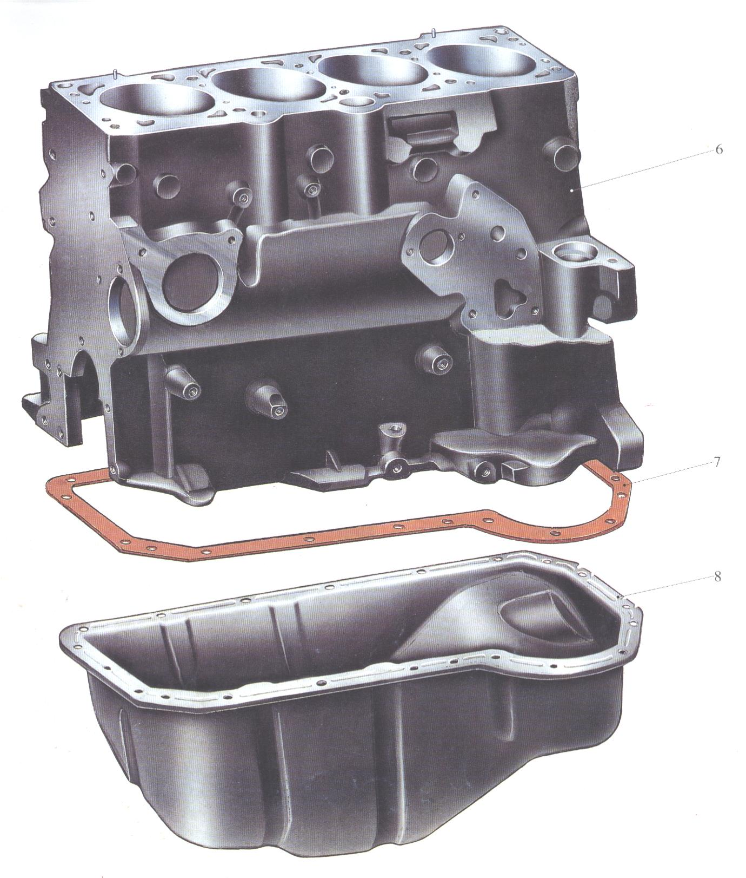
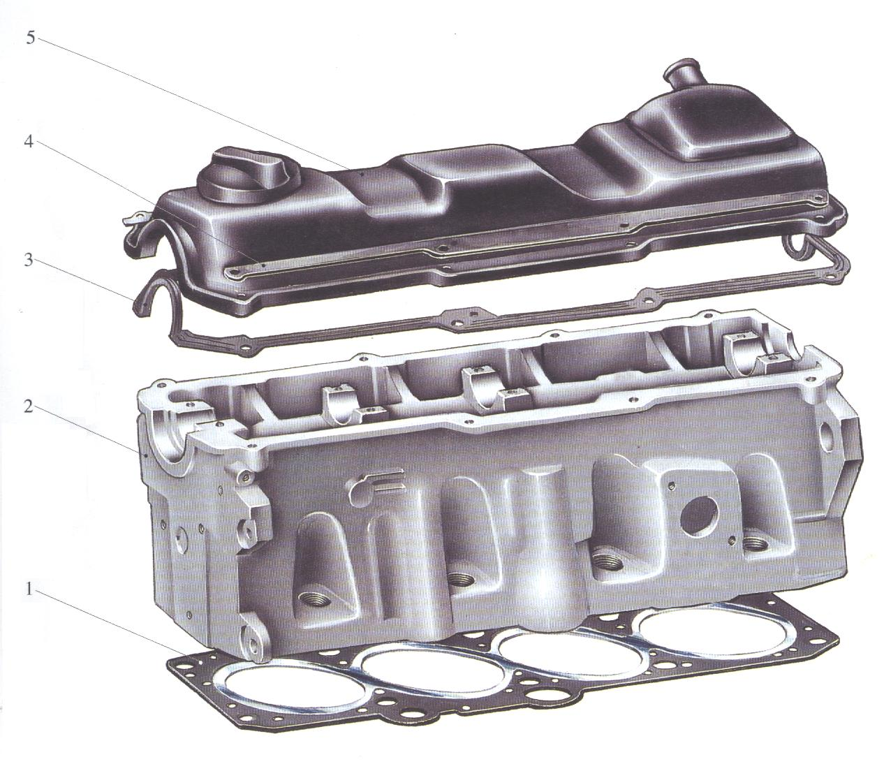
功用与组成（2）
缸盖罩
气缸体
衬垫
油底壳衬垫
气缸盖
油底壳
气缸垫

Slide 11
功用与组成（3）
发动机组成
  不动件：缸体、缸盖、缸垫、曲轴箱、油底壳等
  发动机骨架，安装各机构系统的基础
  运动件：活塞、连杆、轴承、气门、摇臂、挺柱、凸轮、飞轮等
  主要工作机构，实现能量、运动的转换
  机体功用
  两大机构和发动机各系统的装配基体
  形成燃烧室
  冷却系统和润滑系统的组成部分
工作条件
  高温（Tmax≈2800k）
  高压（pmax=汽10MPa柴16MPa）
  高速且变速：惯性力可以是运动件重量的数千倍
  化学腐蚀，润滑不良

Slide 12
功用与组成（4）
受力分析
  缸内气体作用力
  气体作用力和惯性力经活塞作用在气缸上的侧推力
  通过曲轴传递到各主轴承上的作用力
  支架对发动机的支承反力和支承反力矩
  这些力的大小随发动机的工况和曲轴旋转角变化，侧推力和主轴承载荷的作用点和力的方向也是变化的
  此外，缸盖固紧螺栓、主轴承螺栓的固紧力即使在发动机不运转时也要使机体的被固紧部分受力。发动机运行时螺栓固紧力还随着缸内气体压力和轴承载荷的变化而变化
  以上种种力和力矩的作用结果，使机体各部分受到交变的拉压弯扭综合载荷，产生复杂的应力应变状况
  各主轴承所在的机体前、后壁和缸间各隔壁以及顶板、中间横隔板是受力的核心部分

Slide 13
功用与组成（5）
要求
  足够的强度和刚度
  良好的耐磨、耐热、耐腐蚀和抗氧化性能
  结构尽可能紧凑，以减轻发动机质量和减少运动件惯性力
  较高的加工精度、装配精度
  良好的润滑
  成本较低、运动件正常运转、功率消耗较少、使用寿命较长

Slide 14
机体
组成与功用
缸体
缸盖
燃烧室
气缸垫
油底壳
缸盖螺栓
风冷机机体

Slide 15
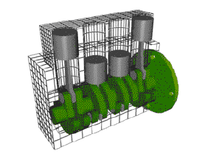
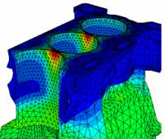
缸体
内燃机工作时缸体在前述力量的共同作用下产生复杂的振动
  低频激励主要激发缸体整体的弯曲和扭转振动
  高频激励主要激发主轴承产生剧烈的轴向振动
应对措施：材料选型、结构设计、加工工艺
研究热点：材料、加工、结构设计、结构优化
（模态分析、有限元仿真、应变测试）
多缸内燃机缸体瞬态动力分析，内燃机学报，2003.3

Slide 16
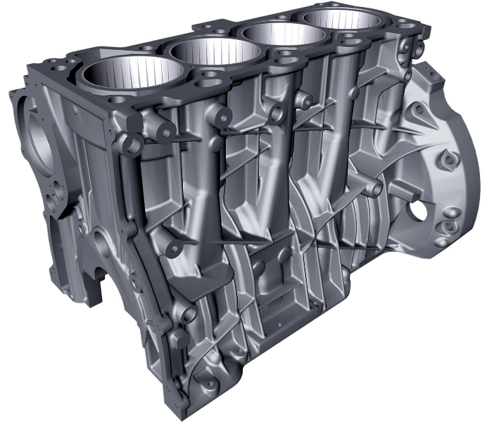
缸体
基本结构与材料
缸体排列
缸体顶面
气缸
曲轴箱
主轴承盖

Slide 17

缸体—基本结构与材料（1）
工作要求
  气缸上部高温、拉压弯扭载荷
  刚度、强度，避免缸筒变形
结构特点
  框架式
  气缸体上部的圆柱形空腔称为气缸，下半部为支承曲轴的曲轴箱，其内腔为曲轴运动的空间
  在气缸体内部铸有许多加强筋，冷却水套和润滑油道

Slide 18
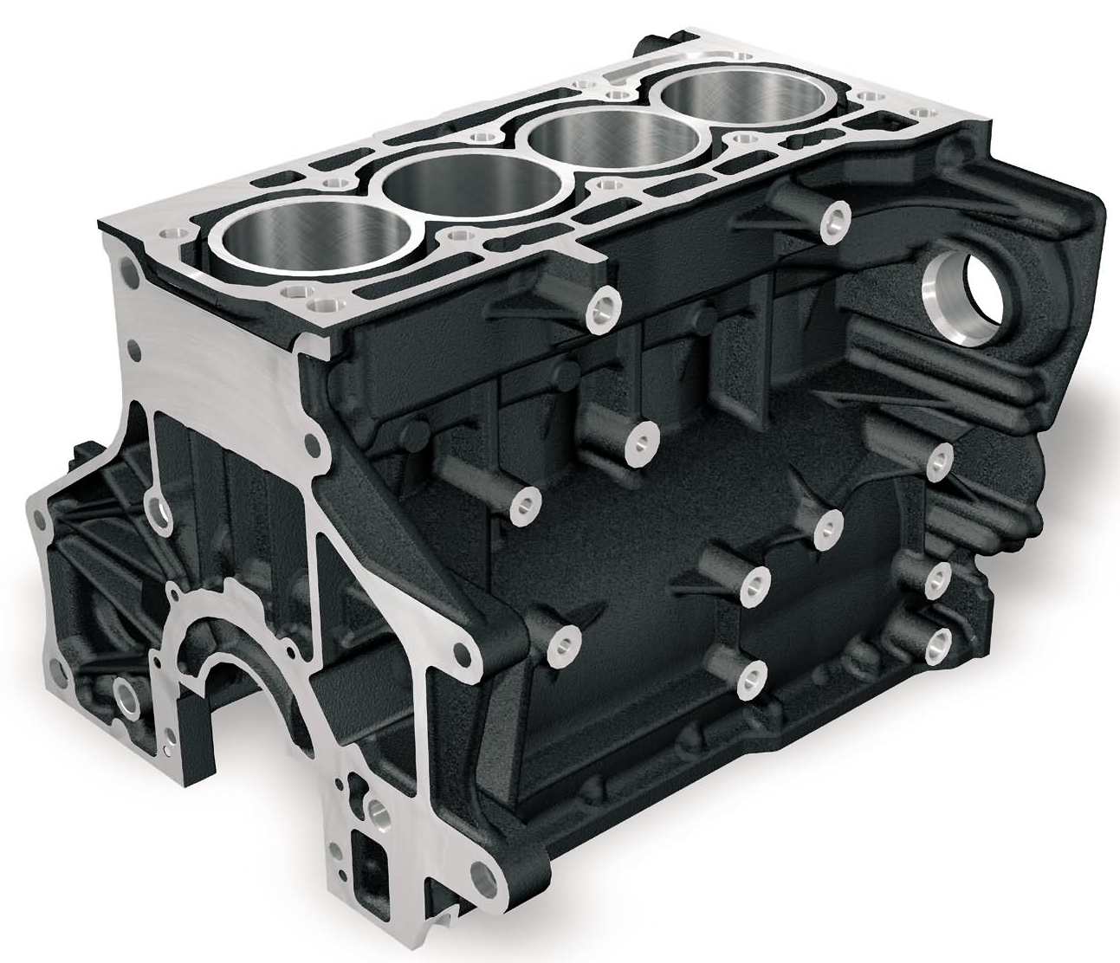
德国奥迪EA888第三代发动机缸体
水套
气缸
机体顶面
水道
机油回油孔
气缸体
侧壁加强筋
横隔板加强筋
机体侧壁
主轴承座
润滑主油道
曲轴箱
机体底面

Slide 19
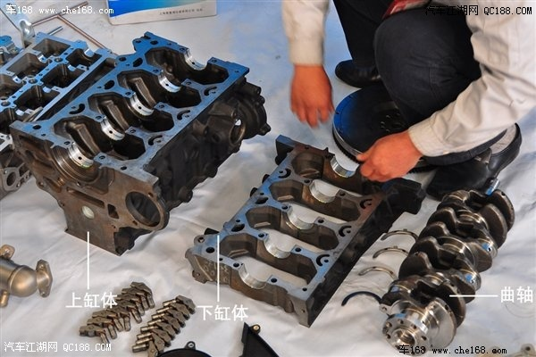
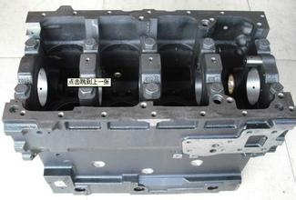
上缸体+下缸体
一体式缸体

Slide 20
缸体—基本结构与材料（2）
结构特点
  缸体、缸盖形状复杂, 壁厚相差大( 最小壁厚3mm, 最大壁厚可达40 mm)
  典型的薄壁复杂件, 铸造时砂芯多, 尺寸精度高
  （铸件超出设计状态 1 mm, 动力性能将降低10% 左右*）
  铸件的水道、油道需经气密性试验，不得有渗漏现象
  铸件不得有夹渣、砂眼、气孔裂纹类缺陷
性能要求
  在工作中受到的热冲击和热疲劳作用大，既要求具有良好的铸造性能，又要求具有良好的力学性能
* 汽车发动机铸铁缸盖的铸造技术，中国铸造装备技术，2006（5）

Slide 21
缸体—基本结构与材料（3）
常用材料——灰铸铁
  对材料成分的要求极为严格，一般采用较高的碳当量，以保证有良好的铸造性能
  加入铬、铜、镍、锡等合金元素 , 以提高铸件的本体强度和抗热疲劳能力
  成本低，工艺性好，有良好的尺寸稳定性和抗热疲劳性能等优点
常用材料——铝镁合金
  主要是用于轻型汽车、轿车及微型汽车发动机
  质量轻、导热性能好，强度低于铸铁，质量比铸铁轻30%左右
蠕墨铸铁
  优良的耐高温热疲劳性，在大马力发动机铸件中得到应用
  较好解决了发动机缸盖燃烧室间的距离过小引起的燃烧室间鼻梁裂纹
高密球墨铸铁
  比铝合金和灰铸铁更坚固耐用，又更能承受高压（强度和刚度分别比灰铸铁高75%和45%，疲劳强度几乎是灰铸铁的两倍，不仅提高了使用寿命，尺寸更稳定*）
  同样条件下，可以更薄、更小变形、承受更大爆发压力
  * 发动机缸体缸盖的铸造，精密成形工程，2010年11月

Slide 22
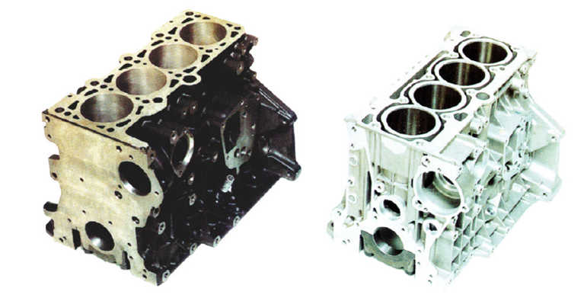
缸体—基本结构与材料（4）
灰铸铁
压铸铝

Slide 23
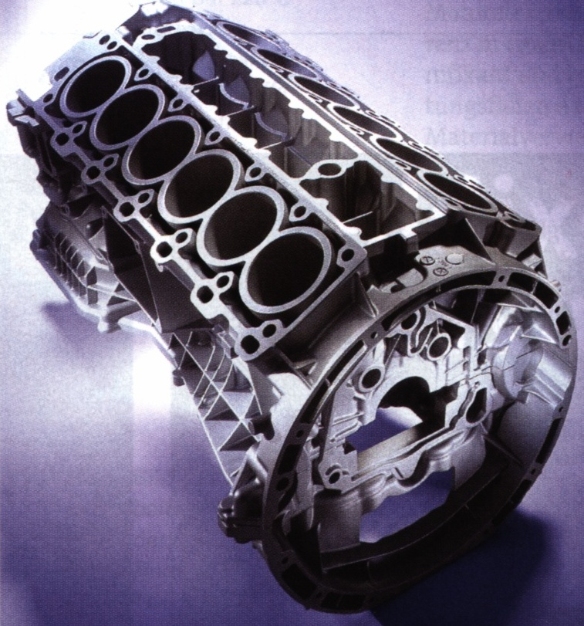
铝合金缸体
AlSi9Cu3
包括整体式主轴承盖总重38kg，用于Maybach和奔驰S级车

Slide 24
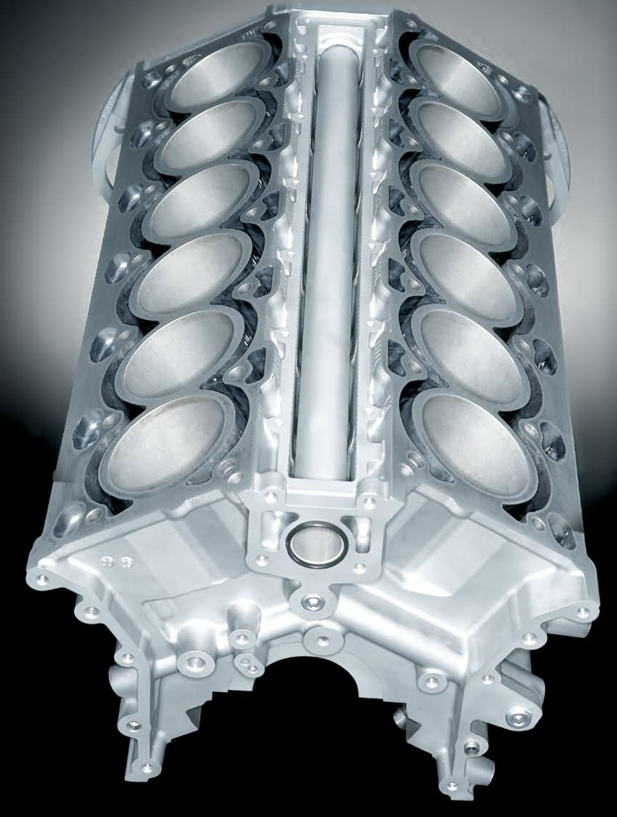
铝合金缸体
BMW 760

Slide 25
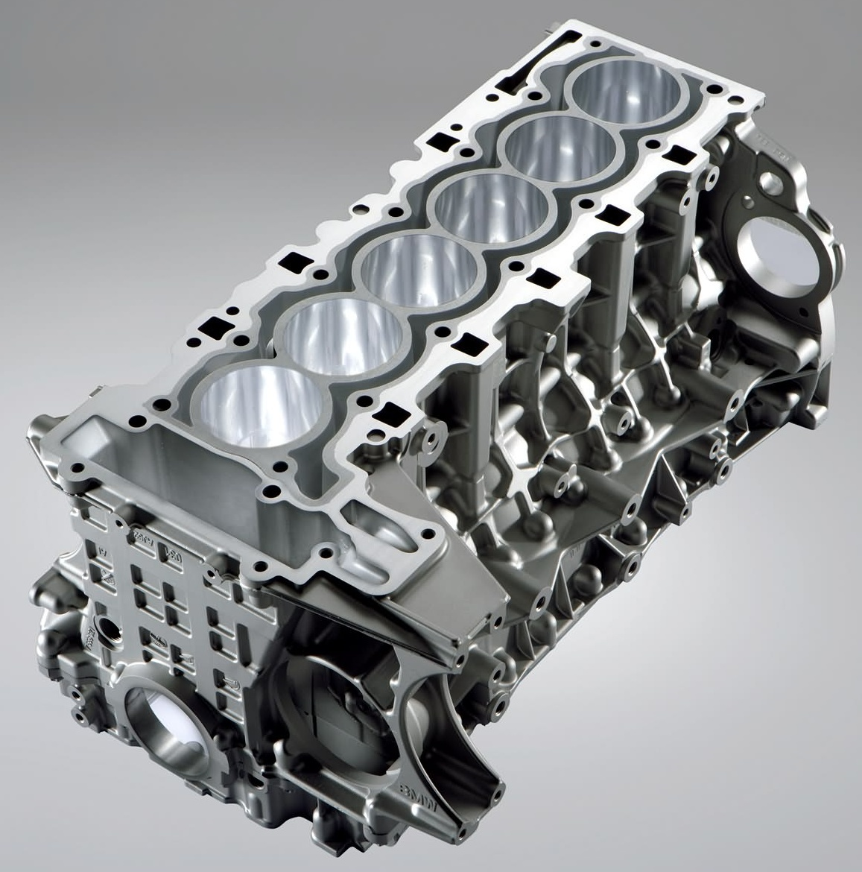
铝合金缸体
BMW 335i

Slide 26
缸体
基本结构与材料
缸体排列
缸体顶面
气缸
曲轴箱
主轴承盖

Slide 27
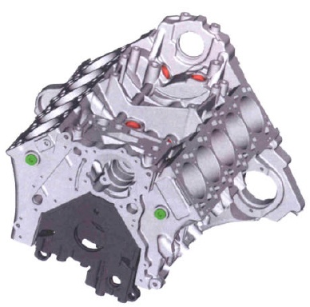
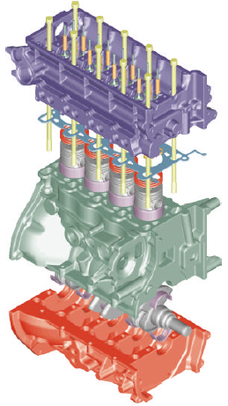
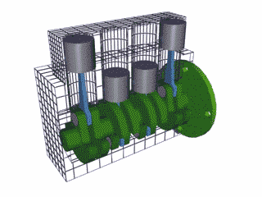
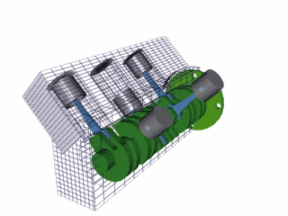
缸体—缸体排列（1）
直列
V型
整体式主轴承盖

Slide 28
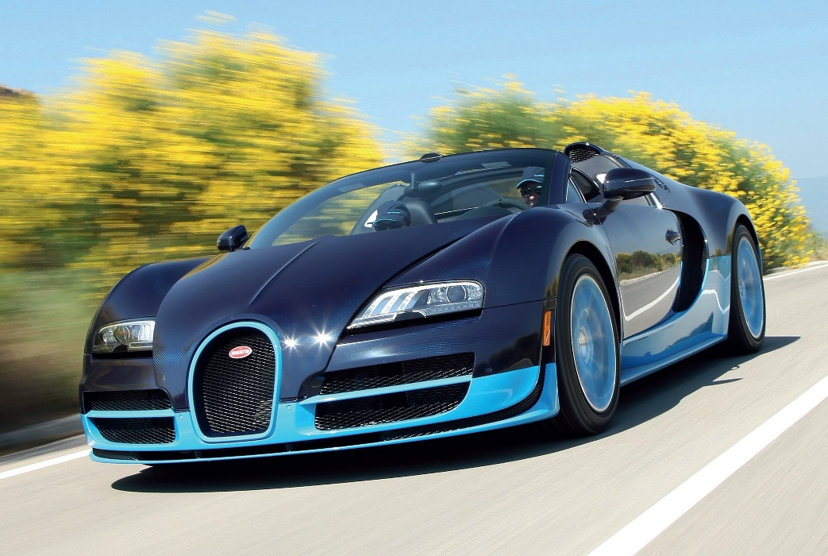
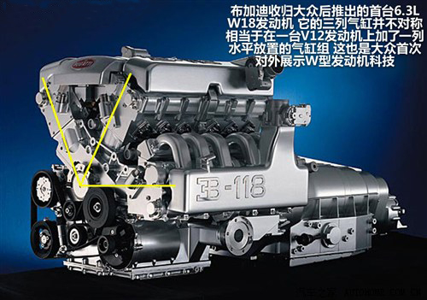
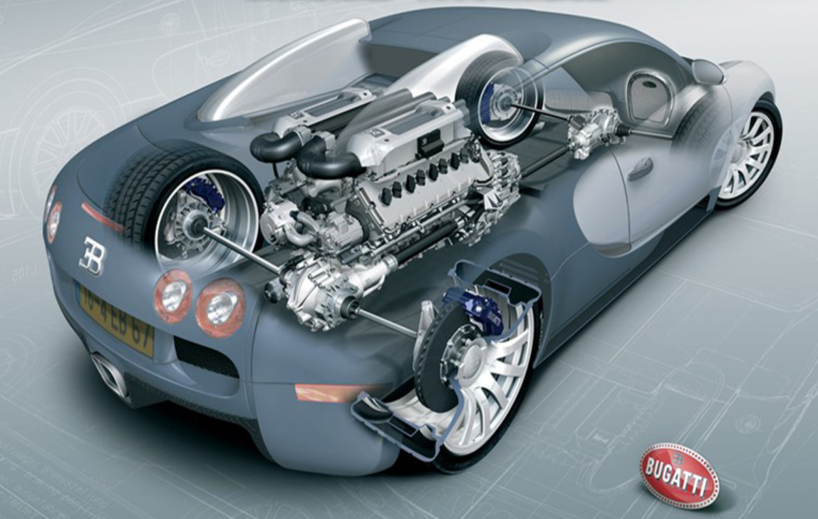
缸体—缸体排列（2）
W型
布加迪 W18
6.3L
650Nm
414kW

Slide 29
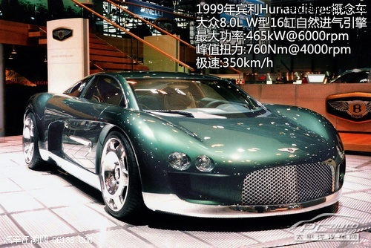
缸体—缸体排列（3）
W型
宾利 W16
8.0L
760Nm
465kW

Slide 30
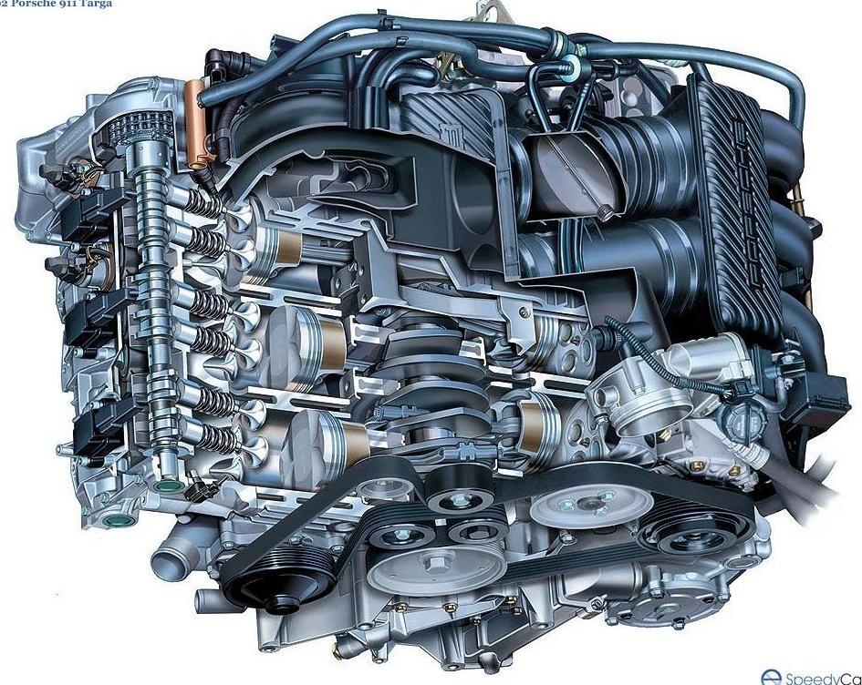
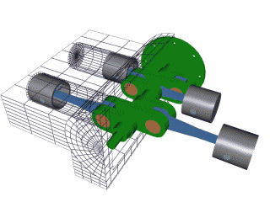
缸体—缸体排列（4）
对置
Porsche 911 Targa
6缸水平对置
3.8L
294kW
440Nm

Slide 31
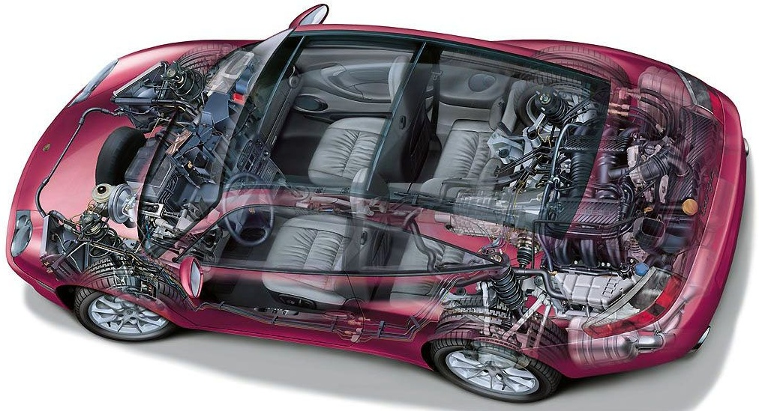
Porsche 911 Targa 对置发动机后置

Slide 32
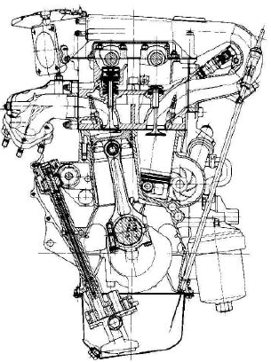
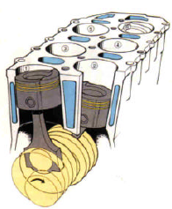
缸体—缸体排列（5）
VR型
VW VR6 engine

Slide 33
缸体
基本结构与材料
缸体排列
缸体顶面
气缸
曲轴箱
主轴承盖

Slide 34
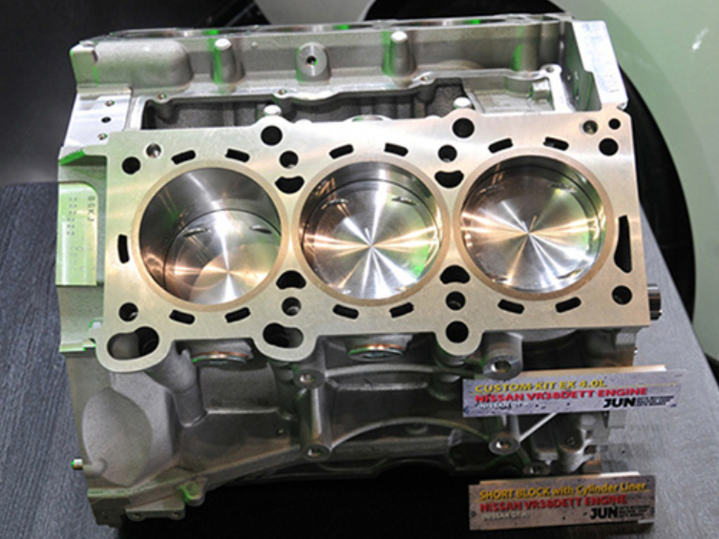
缸体—缸体顶面（1）
封顶式(closed-deck)缸体
  缸体顶部铸出或钻出水孔
  刚度好，加工复杂

Slide 35
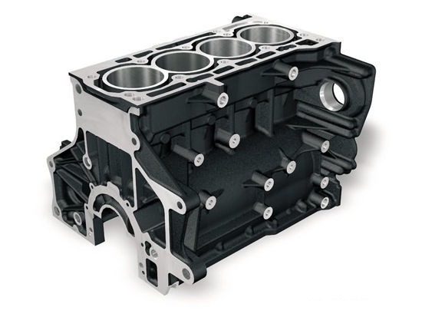
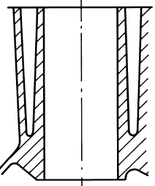
缸体—缸体顶面（2）
敞开式(open deck)缸体
  冷却性能好，结构紧凑，质量轻，制造方便
  机体刚度差

Slide 36
缸体
基本结构与材料
缸体排列
缸体顶面
气缸
曲轴箱
主轴承盖

Slide 37
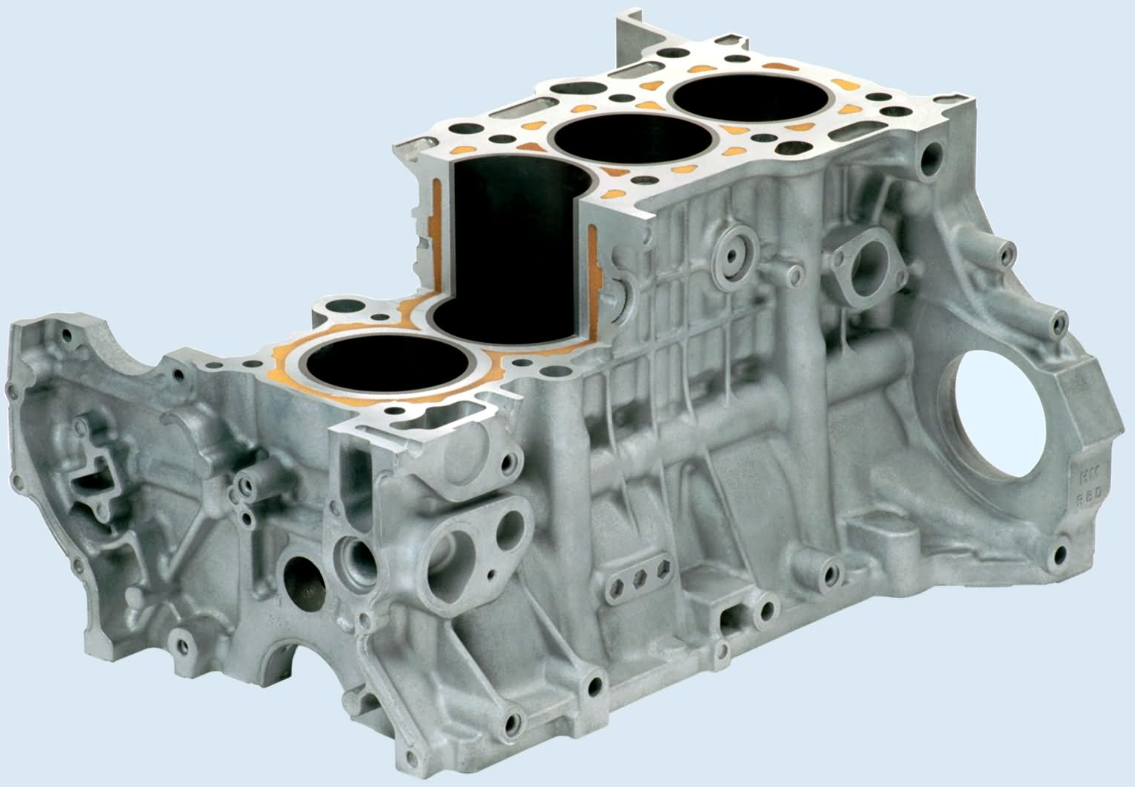
缸体—气缸（1）
功用
  组成燃烧室；引导活塞往复运动；工作中要保证密封、散热、承受侧压力
要求
  具有足够的强度和刚度、耐磨、耐高温，较高的加工精度和光洁度，与活塞配合保证密封

Slide 38
缸体—气缸（2）
工作特点：
  气缸内表面受高温高压燃气作用，并与高速运动的活塞有相对滑动，极易磨损。为提高缸筒耐磨性，延长其使用寿命，在气缸结构和缸筒表面处理上要采取措施。
三种：
  无气缸套式、干气缸套式、湿气缸套式

Slide 39
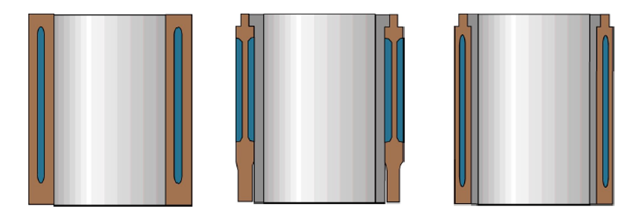
无缸套
湿缸套
干缸套
水冷机缸套

Slide 40
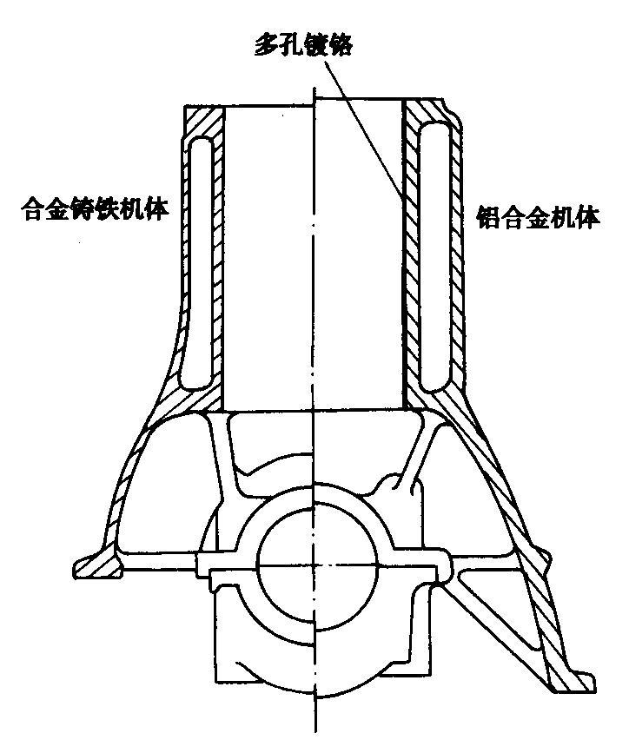
缸体—气缸（3）
无缸套式
  直接在缸体上加工出气缸，工艺性好。
  灰铸铁不耐磨，须用耐磨的合金铸铁，或采用铝合金机体加表面多孔镀铬，成本增加。
多孔镀铬
合金铸铁
机体
铝合金
机体
单体式主轴承盖

Slide 41
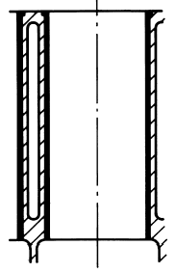
缸体—气缸（4）
干缸套式
  干式气缸套（合金铸铁2~3mm，钢1~1.5mm，或铝合金）压入铸铁机体缸套座孔，与铝合金机体铸在一起或压入。不与冷却液接触。
  机体刚度大；气缸中心距小；质量轻；加工工艺简单。
  传热较差；温度分布不均匀；容易发生局部变形。

Slide 42
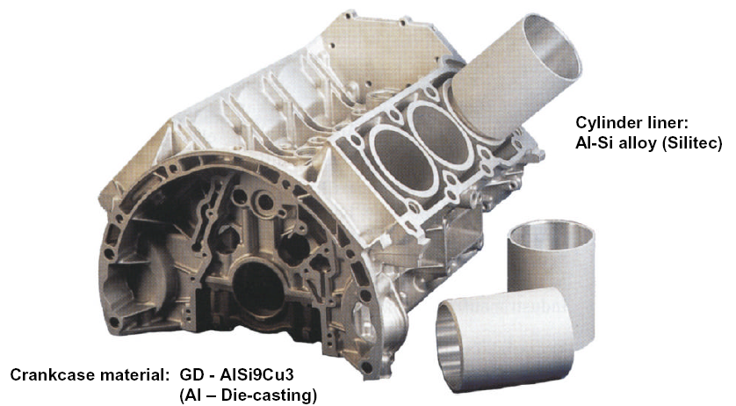
缸套：
铝硅合金
缸体：铸铝
（铝硅合金）

Slide 43
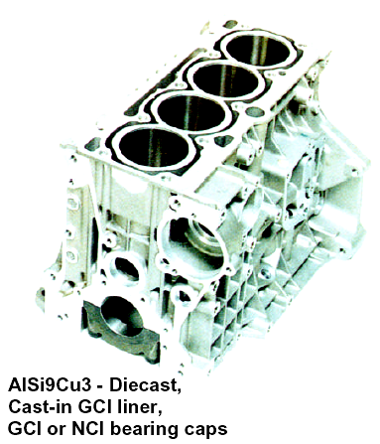
缸体：铸铝（铝硅合金）
缸套：灰铸铁，铸入

Slide 44
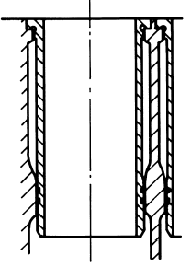
缸体—气缸（5）
湿缸套式
  气缸套外壁和冷却液直接接触。一般采用合金铸铁材料，壁厚5~8mm。
  需要径向和轴向定位，轴向定位可在缸套底上部、中部或下部。需要密封以防冷却液泄。
  机体上没有封闭的水套，容易铸造；传热好，温度分布比较均匀；维修方便。
  机体刚度差；容易漏水。

Slide 45
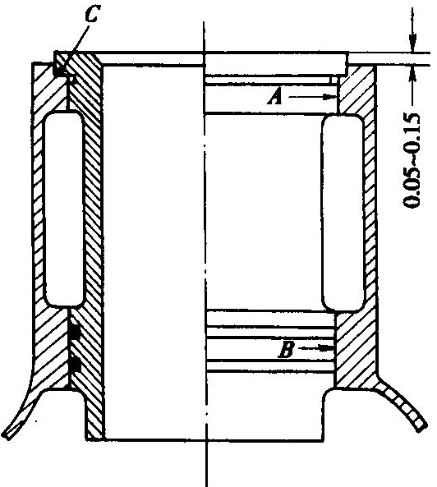
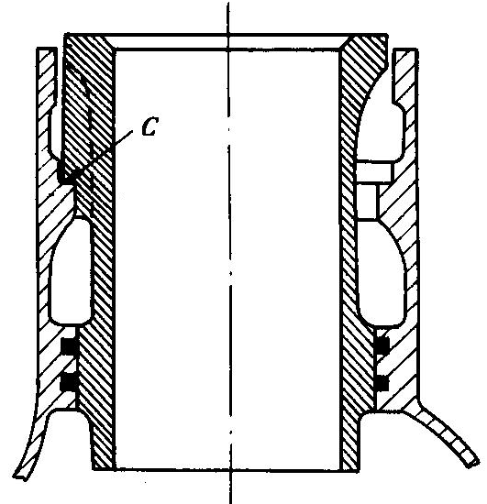
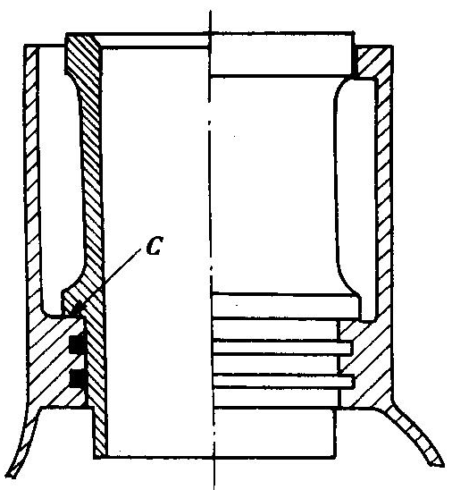
缸体—气缸（6）
湿缸套的定位

Slide 46
缸体
基本结构与材料
缸体排列
缸体顶面
气缸
曲轴箱
主轴承盖

Slide 47
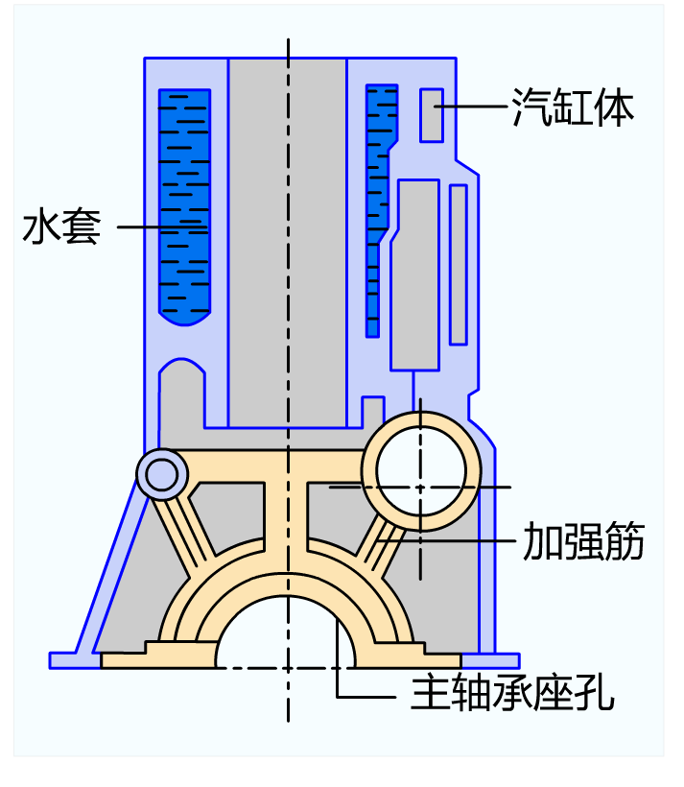
缸体—曲轴箱（1）
半分式
  底面与曲轴轴线基本齐平，差3-4mm的制口。
  机体高度小，重量轻，结构紧凑，便于加工，曲轴拆装方便。
  刚度和强度稍差
  常用于小排量汽油机

Slide 48
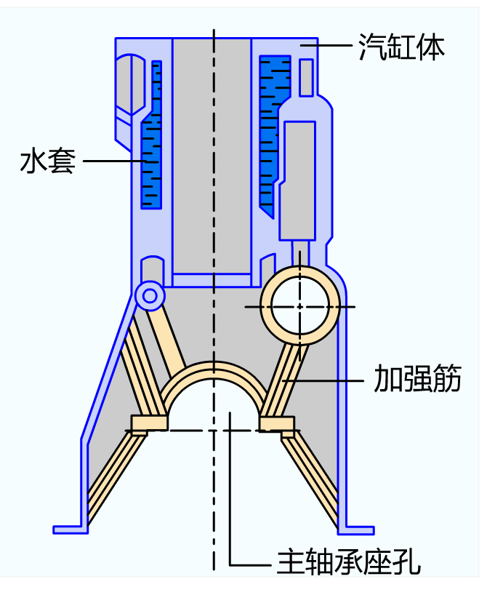
缸体—曲轴箱（2）
龙门式
  底面比曲轴轴线低0.6～1.0D
  机体的纵向抗弯刚度和绕曲轴轴线的扭转刚度得到显著提高，能承受较大机械负荷
  加工复杂
  常用于大排量汽油机和一般柴油机

Slide 49
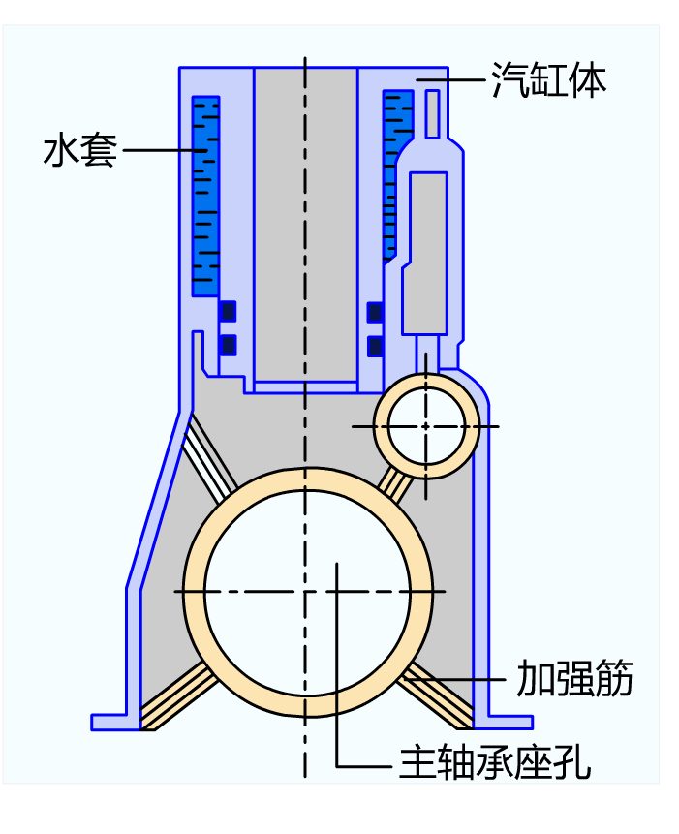
缸体—曲轴箱（3）
隧道式
  气缸体曲轴的主轴承孔为整体式，采用滚动轴承，主轴承孔较大，曲轴从气缸体后部装入
  结构紧凑、刚度和强度好
  加工精度要求高，工艺性较差，曲轴拆装不方便

Slide 50
缸体
基本结构与材料
缸体排列
缸体顶面
气缸
曲轴箱
主轴承盖

Slide 51
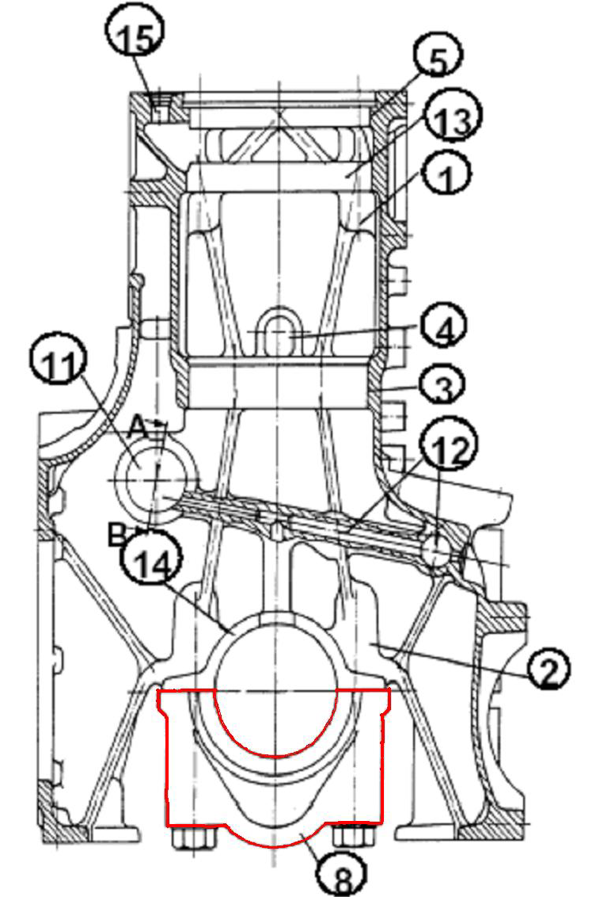
缸体—主轴承盖（1）
主轴承盖
  单体式
  整体式（Bed plate）
单体式主轴承盖

Slide 52
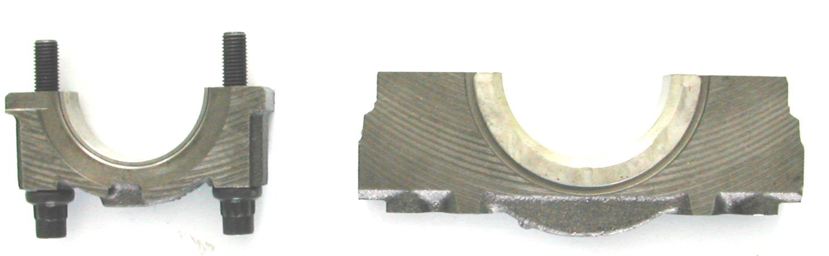
缸体—主轴承盖（2）
单体式主轴承盖

Slide 53
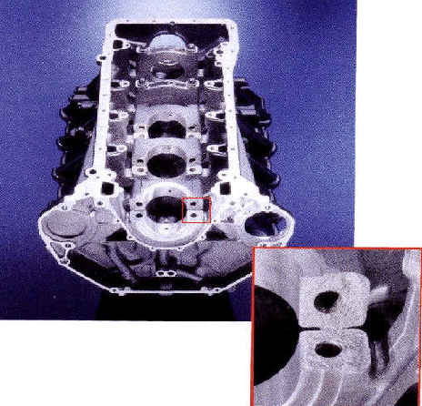
缸体—主轴承盖（2）
涨断－单体式主轴承盖

Slide 54
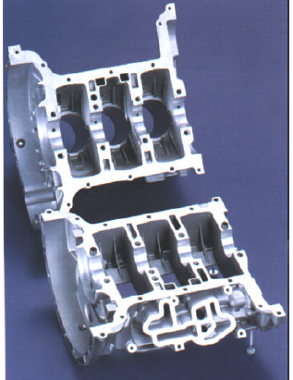

缸体—主轴承盖（3）
整体式主轴承盖

Slide 55
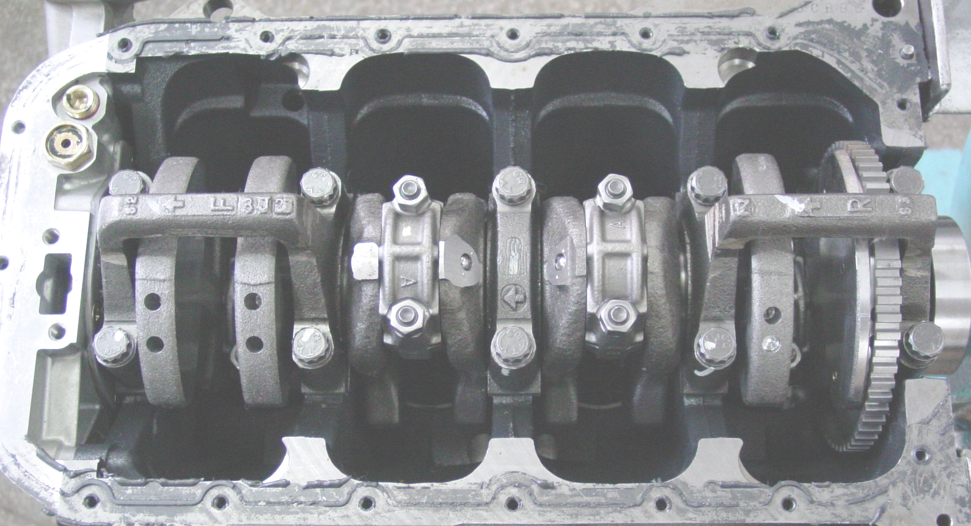
Sonata 2.0L In-line 4
1/2、4/5主轴承盖连在一起

Slide 56
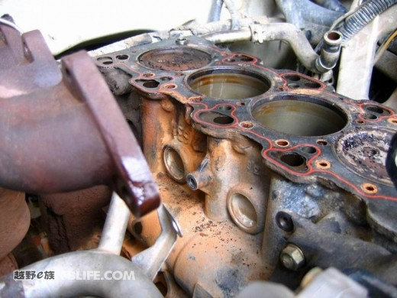

机体
缸体水套破裂
缸体底部螺栓孔裂纹并沿缸体薄壁扩展

Slide 57
作业
发动机为什么——现代的四冲程汽油机、柴油机在结构、原理、性能上的不同点（请举出至少十点不同）
发动机为什么——美国权威杂志社《Ward‘s Auto World》社每年评选出全球十佳发动机。请对照近10年或近5年来的全球十佳发动机榜单，做一个小型的数据分析，总结发动机技术发展的趋势
发动机是什么——机体有什么作用？发动机什么系统在机体上？气缸缸套有哪几种形式？什么是涨断工艺？主轴承盖为什么要用涨断工艺？
作业要求
pptx格式，页面需要配以文字说明，达到不言自明

